Slide 1
Ip de red y máscara de subred 1°
La dirección IP de red establece el formato de las direcciones de red y determina en qué rango de números se encontrarán las direcciones IP de los host en la red.
Esto está condicionado por la máscara de subred, que es una identificación que muestra información importante sobre la red, como su tipo (A, B o C), la cantidad de hosts posibles, si está dividida en subredes y si ha sufrido agregación de rutas.
Por ejemplo, la máscara de subred 255.255.255.0 se puede representar en binario como 11111111.11111111.11111111.00000000, donde los 1 indican la dirección de red y los 0 indican la dirección de hosts.
Es importante tener en cuenta que cuando el número de un octeto de la máscara de subred es diferente a 0 o 255, esto significa que la red ha sufrido una modificación, como una agregación de rutas o subnetting. En estos casos, el octeto pertenece parcialmente a la red y parcialmente a los hosts.

Slide 2
Ip de red y máscara de subred 2°
Los tipos de redes pueden ser A, B o C, generalmente se asocia cada una a cierto tipo de ip por una cuestión de normativa, como que las de clase A 10.x.x.x o las de clase B son 172.x.x.x y las de clase C 192.168.x.x, etc pero independientemente del número de ip lo importante es el alcance de la red, y esto lo determina la máscara de subred, en cualquier caso la ip determinará el rango de ips de la red.
Clase A: 255.0.0.0 : Redes inmensas con mucha cantidad de hosts 16.777.214 hosts
Clase B: 255.255.0.0 : Redes medianas 65.534 hosts
Clase C: 255.255.255.0 : Redes chicas 254 hosts
Cada uno de estos tipos de redes tiene un potencial diferente de subredes, agregación de rutas y cantidad de hosts

Slide 3
Ip de red y Broadcast
La ip de red va a ser la primer dirección que identifica a la red y el broadcast es la última dirección dentro de la red, esta última dirección es la dirección de difusión y se encarga de envíar información a todos los equipos de la red pero el funcionamiento del broadcast no es lo mas importante ahora, si no el entender que el rango de una red esta definido por la ip de red y la ip de broadcast, mas fácil con un ejemplo:
Tenemos esta ip: 192.168.0.0 --- > Máscara 255.255.255.0 --- > 255 ips
La ip de red será: 192.168.0.0 La ip de broadcast de red será: 192.168.0.255 (ÚLTIMA IP DE RED)
Los equipos de la red serán: Desde 192.168.0.1 hasta 192.168.0.254 (254 equipos)
Como vimos la red toma como identificador la primera ip, los equipos toman desde la 0.1 hasta la 0.254 y
la última ip 255 es reservada para el broadcast

Slide 4
Entendiendo las ip
Lo primero es entender que el rango de números ip (no cantidad) en el que opera una red no esta necesariamente determinado por la máscara de subred ya que diferentes redes pueden manejarse en distintos rangos de ip pero con la misma máscara de subred, por ejemplo:
Con esta máscara 255.255.255.0 tendremos si o si 254 host (la primera y última están reservadas)
Ahora esto no significa que la ip será 192.168.0.0 e ira incrementándose obligatoriamente asi 0.1, 0.2, etc
La dirección de red podría comenzar tranquilamente en: 192.168.2.0 o 193.165.3.0, etc
Lo que si obligatoriamente será es que la cantidad de host con la máscara 255.255.255.0 será de 254, por ejemplo si Utilizamos esta ip 10.0.3.0 (Por estándar se utiliza en redes muy grandes pero en este caso será una red pequeña)
→ El primer host será 10.0.3.1 (ya que 10.0.3.0 esta reservada para la red )
→ El último host será de 10.0.3.254 (10.0.3.255 Es el broadcast )
En la próxima pantalla veremos como es con una máscara que abarque mas de 254 hosts

Slide 5
Rangos de ip y red 1°
Una de las cosas que mas confunde, es el rango de red y el concepto de subred, por ejemplo.
Si tenemos una red con máscara 255.255.254.0 vamos a tener 512 ips, con 510 hosts , ya que al quitarle un bit al 3° octeto, aumentamos + 254 hosts posibles. (Mas adelante vemos como se calcula)
El punto es el siguiente, las ip van a ser de la siguiente forma
192.168.0.1 Hasta 192.168.1.254
Quiere decir que irán de 0.1, 0.2, 0.3, etc hasta llegar a 0.255 y luego …
Una vez que llegan a 0.255 el primer octeto, la ip cambia en el segundo octeto y se incrementa una unidad y el primer octeto vuelve a 0 quedando en 1.0, e ira de 1.1, 1.2, 1.3 a medida que existan mas host en la red hasta llegar a 1.254
Esto significa que el broadcast y la dirección de red ahora están en las puntas es decir
192.168.0.0 (Dirección de red) ---- > 192.168.1.255 (dirección de broadcast)

Slide 6
Rangos de ip y red 2°
Lo importante de esto, es entender que el número que varía en este caso en el segundo octeto, no representa necesariamente una limitación de la red o una subred, este número lo que indica solamente es que el octeto anterior llego a su límite 255.
No importa que tan grande sea la red, siempre se incrementa de esa forma.
En este caso una red sola, que tiene 512 direcciones abarca ips que van del 0.0 hasta el 1.255
Este fue el caso de una máscara de 255.255.254.0, mientras mayor sea el número de hosts mayor será el alcance de la red, tener en cuenta también que una red puede empezar de otro segmento por ejemplo: 192.168.3.0, con esta ip y con máscara 255.255.254.0 = 512 hosts
Las direcciones serán desde 192.168.3.0 hasta 192.168.4.255

Slide 7
Subnetting y agregación de rutas
Para saber si nuestra red tiene subredes hay que atender a la clase de red de nuestra ip observando a la máscara de subred antes y después de una modificación como el subnetting
Una máscara de subred puede lucir igual, sin embargo puede haber sido una modificación de una red grande o una red chica por ejemplo:
Máscara inicial: 255.0.0.0 → subnetting → Máscara post subnetting: 255.254.0.0
Mascara inicial: 255.255.0.0 → agregación de rutas → Máscara post agregación de rutas 255.254.0.0
En los 2 ejemplos la máscara queda igual, pero el resultado a nivel de red es diferente ya que se parte de 2 tipos de redes diferentes, por tanto la primera será una red clase A dividida y la segunda será una red mas chica de clase B que sufrio agregación de rutas pero no esta dividida
Si no realizamos subnetting, entonces la red es homogénea no hay subredes, por tanto todos los segmentos que abarque la red, ya sea x.x.1.0, x.x.2.0, x.x.3.0, están en la misma red, por eso es importante observar la máscara inicial (Para ver el tipo de red), lo mismo sucederá con el proceso de (agregación de rutas) si ampliamos la cantidad de host, la red no queda dividida, solo tendrá mas host y mas segmentos de red pero en la misma red

Slide 8
Configuración de la red (Adaptadores 1°)
El adaptador de red es el elemento hardware que permite la conexión en la red de un equipo, permite configurar la puerta de enlace del router donde obtendrá internet, el servidor de resolución de nombres de domino (DNS), si se configura o no a través de un servidor DHCP, la ip y la máscara de subred.
El adaptador recibe una configuración de red principal pero se puede configurar para reconocer distintas redes, por tanto se le pueden asignar varias ip y a cada ip una máscara de subred.

Slide 9


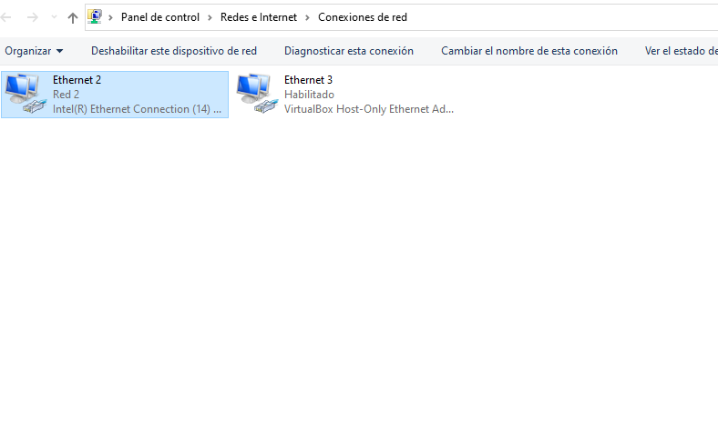
Configuración de la red (Adaptadores 2°)
El adaptador de red puede ser configurado desde el sistema operativo o desde consola, vamos a ver la primera opción en Windows 10.
En el ícono
Con click derecho “abrir configuración de red e internet”
En la ventana siguiente click en
Luego aparecerá esta ventana
hacemos click derecho en el
adaptador de red principal

Slide 10
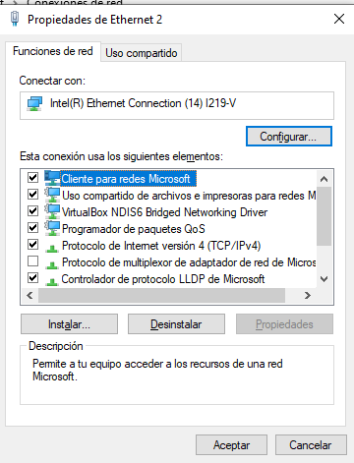
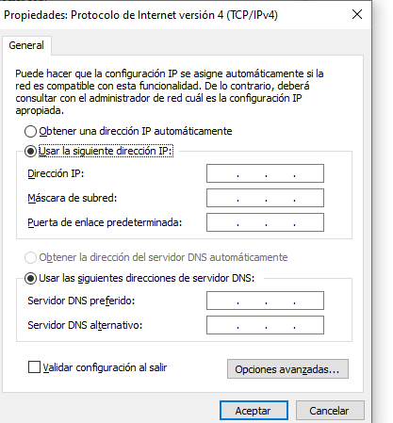
Configuración de la red (Adaptadores 3°)
Seleccionamos propiedades y aparecerá la pantalla, al hacer click en Protocolo de internet versión 4, aparece la ventana de configuración del adaptador con ipv4
-Al obtener una ip dinámicamente, el adaptador buscará un router que le de ip y máscara de subred atraves del servidor dhcp del router
El resto se muestra claramente, ip, máscara de subred, puerta de enlace (Dirección del router para obtener internet) y los servidores DNS que son para que cuando naveguemos en internet poder asociar una dirección ip a cierta dirección web, el servidor DNS en este caso será la misma dirección de la puerta de enlace como preferido, y como alternativo podemos usar uno cualquiera como por ejemplo 8.8.8.8 de google

Slide 11
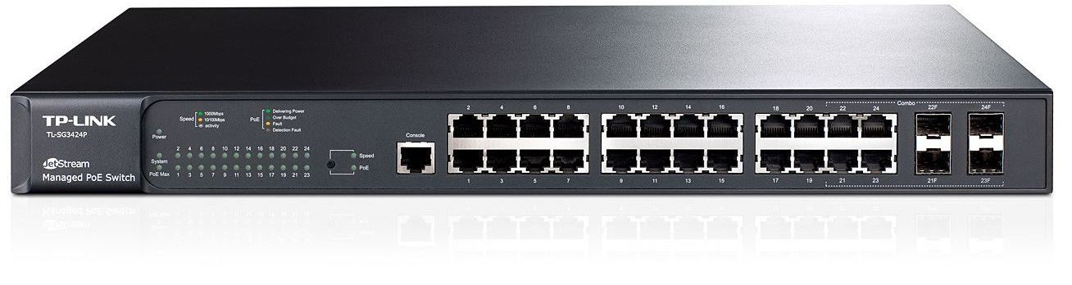
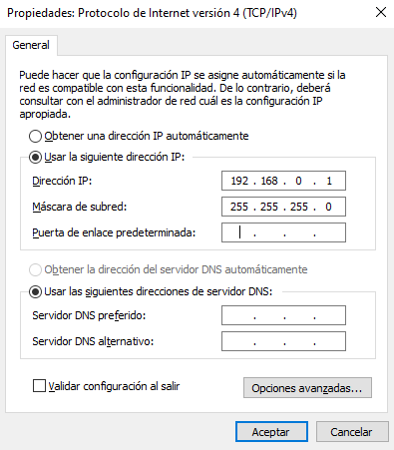

Ejemplo 1: Red básica 1
Podemos crear una red LAN de equipos solamente utilizando un switch y configurando los adaptadores de red en cada equipo, para ello deberán estar en el mismo rango de ips y con la misma máscara de sub red.
Vamos a configurar 3 equipos y un switch, en este caso no habrá conexión a internet ni un router. Ni servidor DHCP
192.168.0.1
192.168.0.2
Las ips de la red serán en este caso desde
192.168.0.0 hasta 192.168.0.254
Con capacidad de hasta 254 host
192.168.0.3

Slide 12
Red básica 2 (Múltiples redes)
En el ejemplo anterior, los dispositivos pueden verse y comunicarse entre si, compartir información, uno de los equipos podría funcionar como servidor por ejemplo de archivos o juegos.
No podrá conectarse a internet, no habrá enrutamiento ni nat. (Temas que se verán mas adelante).
Ahora ¿Qué sucedería si dentro de esta misma conexión de equipos y switch hubiese equipos con distinta máscara de subred?
La respuesta a eso es que habría dos redes diferentes, aunque dependiendo del rango de ips, estas redes pueden cruzarse y verse entre ellas, lo cual puede ser poco eficiente y generar problemas. Vamos a ver el siguiente ejemplo
Una red como la anterior pero que tiene dos redes con diferente máscara de subred, pero una puede ver a otra y la otra no.
La red con máscara 255.255.255.0 (254 hosts) y la red con máscara 255.255.254.0 (512 hosts)

Slide 13
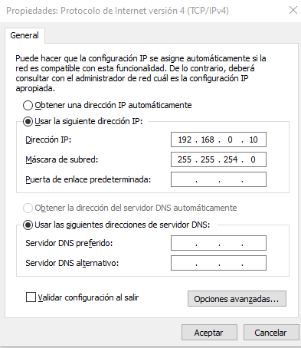
Ejemplo 2: Multiples redes
Configuración de uno de los dispositivos de esta red
Configuración de uno de los dispositivos de esta red
En este caso la red1, va a ver equipos de 192.168.0.1 hasta 192.168.0.254 (254)
En este caso la red2, va a ver incluir de 192.168.0.1 hasta 192.168.1.254 (512 host incluidos los de la red1), pero la red1 no va a ver el segmento a partir de 192.168.1.0,
La red2 va a poder comunicarse con la red1, pero al tener diferente máscara de subred es muy posible que la red1 no reconozca los equipos de la red2 con máscara 255.255.254.0, ya que al ser diferente máscara no los tome como parte de la misma red.
192.168.0.11
192.168.0.1
192.168.0.12
192.168.0.2
RED 1: Máscara
255.255.255.0
192.168.0.10
192.168.0.3
RED2:Máscara
255.255.254.0

Slide 14
Red básica 2 (Múltiples redes 3)
En el ejemplo anterior se mesclan las 2 redes de forma poco práctica, en caso de que se quieran interconectar equipos de forma eficiente es recomendable mantenerlos en la misma red con la misma máscara de subred y en caso de necesitar mas equipos solo hacer agregación de rutas o inicialmente configurar una máscara que comprenda mas host en la red.
En caso de querer mantener redes diferentes no importa si la máscara de subred es la misma, es recomendable mantener las redes en distinto rango. Por ejemplo dos redes con máscara 255.255.255.0.
La primer red en el rango: 192.168.0.1 - 192.168.0.254
La segunda red en el rango: 192.168.2.1 - 192.168.0.254

Slide 15
Diapositiva en desarrollo….

